Slide 1
МДОУ детский сад «Росинка»
Проект по экологическому воспитанию
группа «Непоседы»
«Кто такие птицы?»
Разработали: воспитатели
Букина Е. В.
Макарова Е. Ю.

Slide 2
Актуальность проекта.
Уже с маленького возраста мы должны воспитывать интерес у детей к нашим меньшим собратьям - птицам, желание узнавать новые факты их жизни, заботиться о них. У малышей слишком маленький жизненный опыт и кто, если не мы научит их правильному и бережному отношению к птицам?
ФГОС ДОО предполагает «формирование первичных представлений о себе, других людях, объектах окружающего мира».
Из наблюдений видно, что дети раннего возраста в недостаточной степени имеют представление о птицах, их образе жизни, повадках. Поэтому данный проект направлен на решение проблемы формирование представлений о птицах у детей раннего возраста.

Slide 3
Срок реализации: сентябрь – ноябрь
Вид проекта: информационно - творческий
Участники: воспитатели, дети 2-3 лет , родители

Slide 4
Цель: создание условий для формирования представления детей о птицах, их образе жизни, роли человека в жизни птиц.
Задачи:
Познакомить детей с птицами.
Учить различать птиц по размеру и окраске.
Формировать навыки узнавать птиц в игрушках и на картинках.
Воспитывать бережное отношение к птицам.
Вовлекать родителей в образовательный процесс.

Slide 5
Планируемые результаты:
дети знают и называют некоторых птиц (воробей, ворона, синица, голубь);
дети показывают и называют части птиц (голова, туловище, крылья и т. д.);
дети подражают действиям птиц;
у детей появилось желание заботится о птицах;
родители участвуют в образовательном процессе ДОО (изготовление поделок «Птицы прилетели» и кормушек для птиц).

Slide 6
Интеграция образовательных областей :
социально-коммуникативное развитие
( дидактические игры, кормление птиц на прогулке)
познавательное развитие
( образовательная деятельность, наблюдение на прогулках)
речевое развитие
(беседы, чтение художественной литературы)
художественно-эстетическое развитие
(продуктивная деятельность (лепка, рисование) , прослушивание аудиозаписи)
физическое развитие (подвижные игры, пальчиковые игры)

Slide 7
Подготовительный этап.
Подбор методической и художественной литературы, демонстрационного материала.
Изготовление дидактических игр по ознакомлению детей с птицами.
Создание макета «Птичья столовая»
Ознакомление родителей с проектом.

Slide 8
Основной этап.
Работа с детьми
Рассматривание картин, книг, иллюстраций.
Дидактические игры: «Кто прилетел к кормушке?», «Картинки – половинки», «Найди такую же птичку», « Спрячь птичку».
Подвижные игры: «Воробушки и автомобиль», «Птички в гнездышках», «Собачка и воробьи».
Пальчиковые игры: «Птичка», «Сорока - белобока», «Маленькая птичка» и т. д
Наблюдение за птицами на прогулке.
НОД «Птицы?», «Зёрнышки для птичек» (рисование), “Ягодки для птиц” (лепка)
Прослушивание аудиозаписи «Голоса птиц»
Чтение потешек о птицах.
Чтение художественной литературы: А Барто «Воробей», Евдошенко «Берегите птиц», чтение стихотворения О.Григорьевой. «Синица».
Беседы: «Меню птиц», «Как дети с родителями заботятся о птицах зимой?».

Slide 9
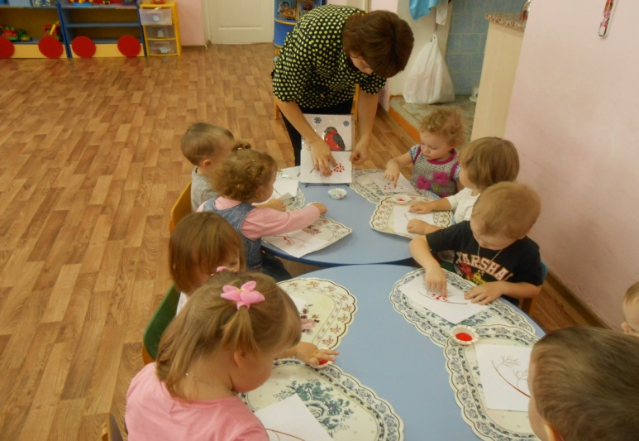
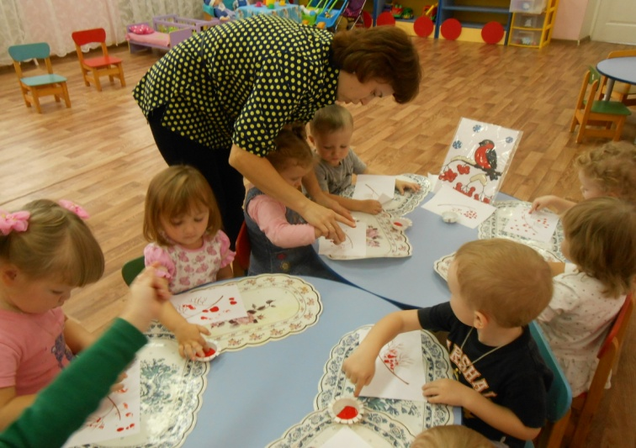
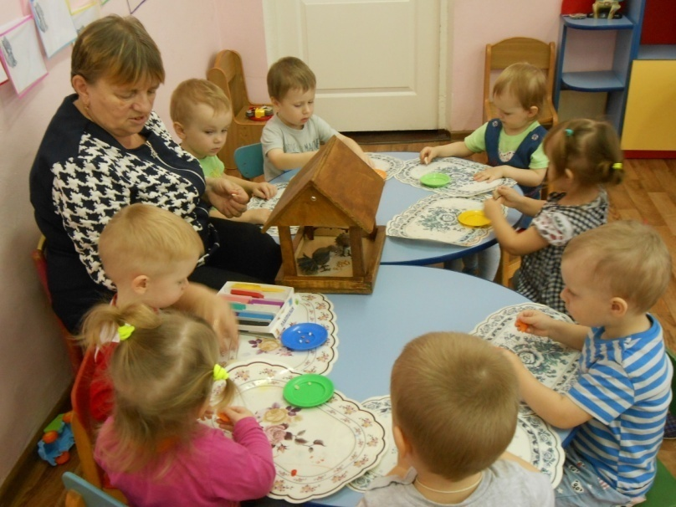
Непосредственно образовательная деятельность

Slide 10
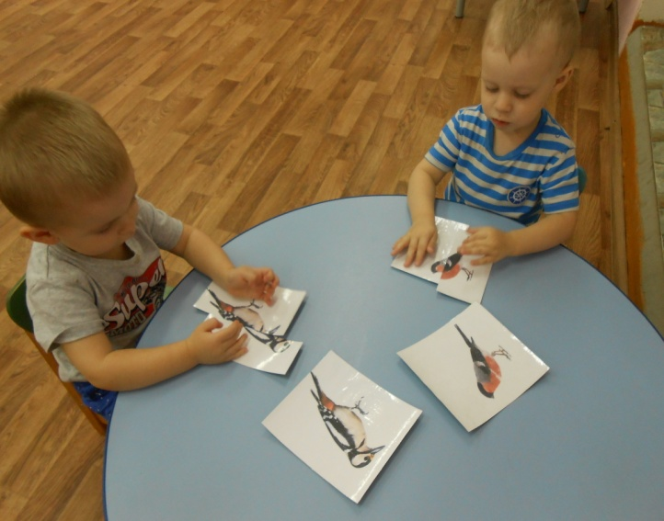
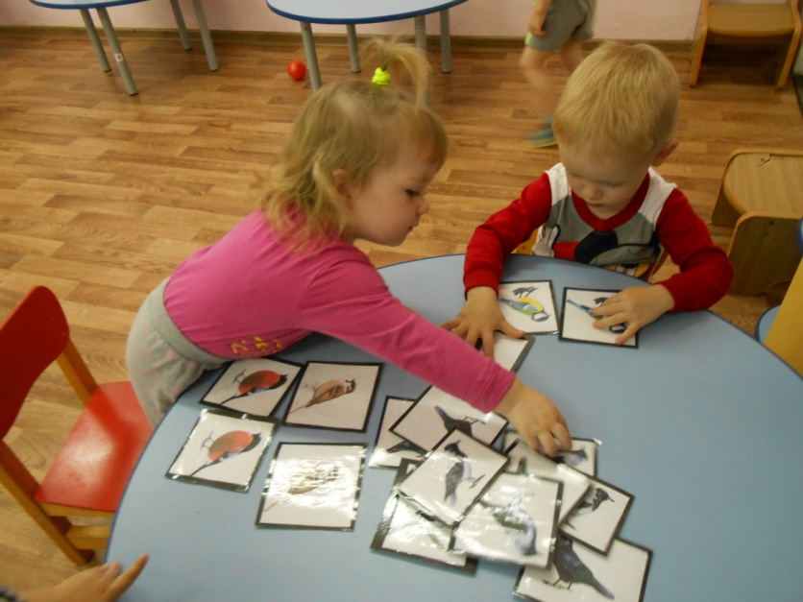
Дидактические игры

Slide 11
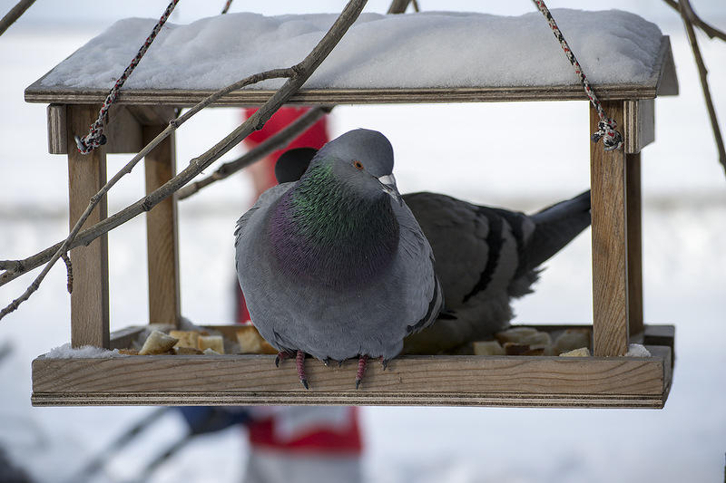
Прогулки

Slide 12
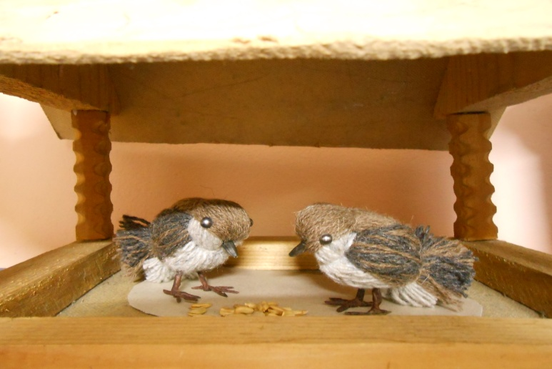
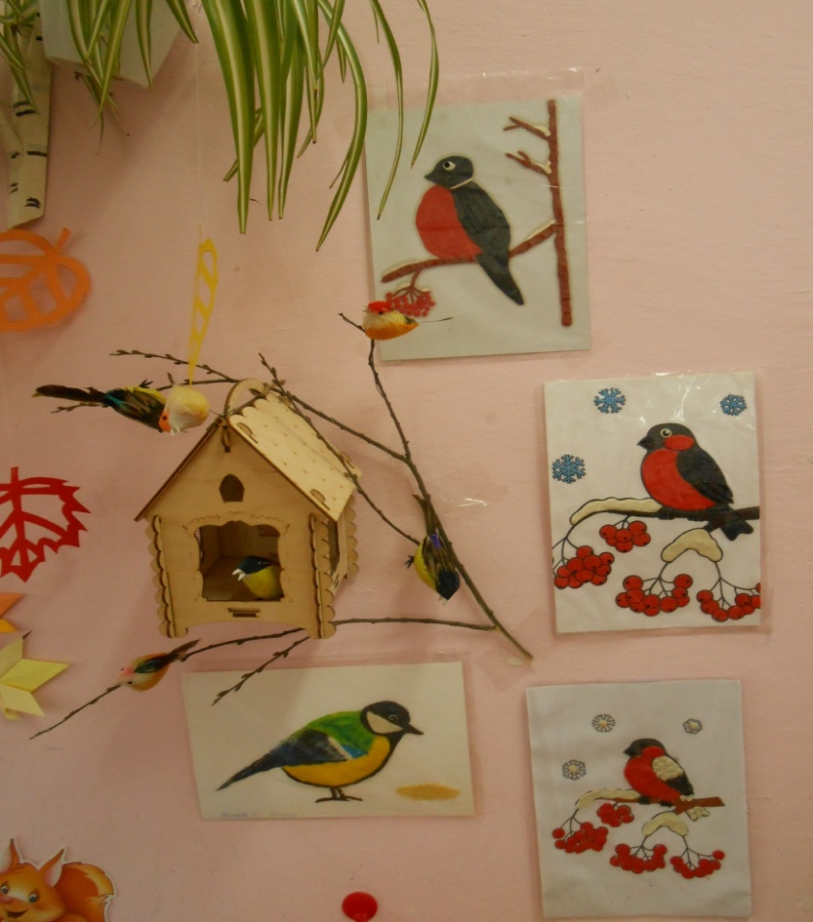
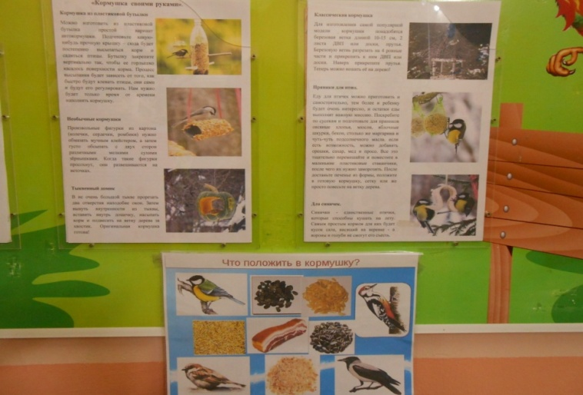
Работа с родителями
Советы для родителей «Как сделать кормушку для птиц».
Консультация для родителей “Чем угостить птиц зимой”.
Изготовление кормушек, поделок «Птицы прилетели».

Slide 13
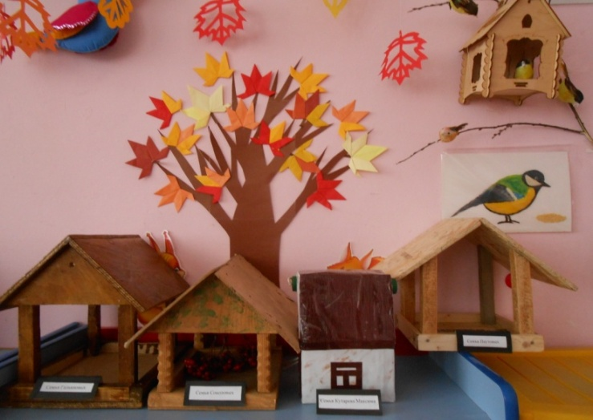
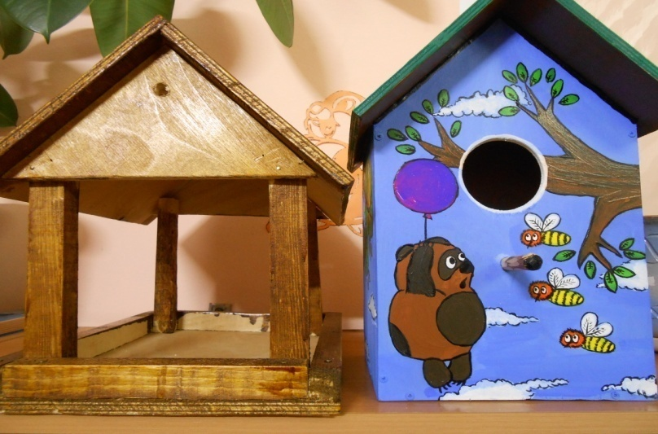
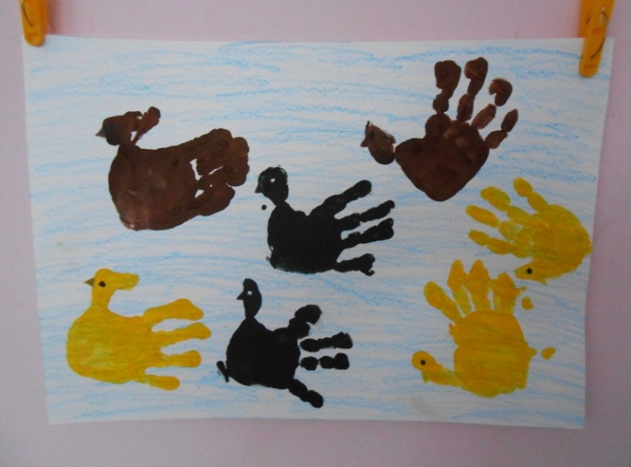
Заключительный этап.
Презентация проекта.
Выставка кормушек, изготовленных родителями, вывешивание их на участок.
НОД «Вот какие у нас птички!» (рисование ладошками)

Slide 14
Предметно-пространственная
развивающая среда
Макет «Птичья столовая»
Дидактические игры: «Кто прилетел к кормушке?», «Картинки – половинки», «Найди такую же птичку», « Спрячь птичку»
Иллюстративный материал «Птицы»
Птицы (свистульки), птицы игрушки.

Slide 15
Используемая литература.
Вераксы Н. Е. , Комаровой Т. С. Васильевой, М. А. Комплексные занятия по программе «От рождения до школы». 1 младшая группа. – М., 2014г.
О. А.Тимофеева Е.А. Подвижные игры с детьми младшего дошкольного возраста.
Янушко Е.А. Лепка с детьми раннего возраста (1—3 года). Методическое пособие для воспитателей и родителей. - М.: Мозаика-Синтез, 2005.
httt:///www.maam.ru
httt:///www.ped-kopilka.ru

Slide 16
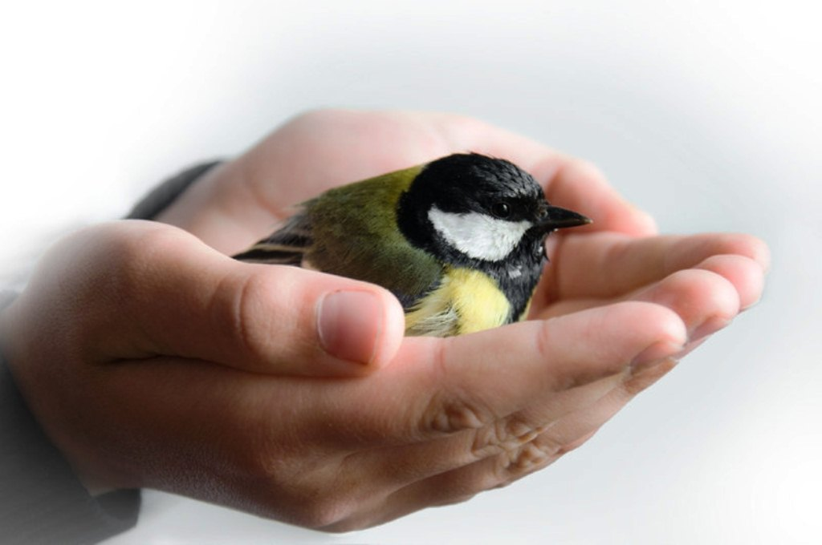
Берегите природу!
Ведь мы сами являемся маленькой частицей её!
СПАСИБО ЗА ВНИМАНИЕ!

